Slide 1


Министерство социальной политики Свердловской области
Наполнение разделов
«Противодействие коррупции»
официальных сайтов государственных учреждений, подведомственных Министерству социальной политики Свердловской области
Материалы подготовлены на основе Методических рекомендаций по наполнению разделов «Противодействие коррупции» официальных сайтов государственных учреждений, подведомственных Министерству социальной политики Свердловской области (редакция 19.08.2025)

Slide 2

Структура раздела «Противодействие коррупции»:
обязательные подразделы
01
02
03
Нормативные правовые и иные акты
в сфере противодействия коррупции
Методические материалы
Формы документов, связанных с
противодействием коррупции, для заполнения
04
05
06
Комиссия по соблюдению требований
к служебному поведению и урегулированию
конфликта интересов» (при наличии
в учреждении данной комиссии)
Комиссия по противодействию
коррупции
Обратная связь для сообщений
о фактах коррупции
07
08
09
Отчеты по противодействию
коррупции
Антикоррупционное просвещение
Телефон доверия

Slide 3
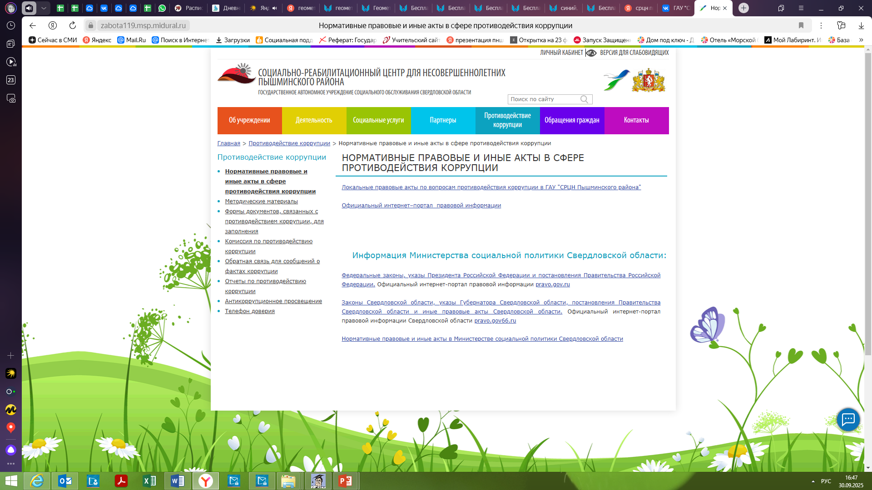


Структура раздела «Противодействие коррупции»:
обязательные подразделы

Slide 4


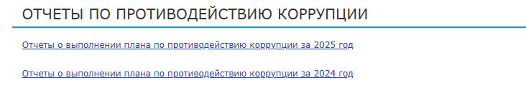
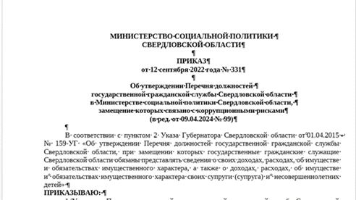





Требования к размещаемым документам
Формат документа
Хронологический порядок
Внесение изменений в документ
(правовой акт)

Slide 5

«Нормативные правовые и иные акты в сфере противодействия коррупции»
В подразделе в верхней части страницы над гиперссылкой «Информация Министерства социальной политики» формируется рубрика (гиперссылка) «Локальные правовые акты по вопросам противодействия коррупции в учреждении».
Размещенные локальные правовые акты (приказы) учреждения (далее – правовые акты) должны быть надлежащего качества в виде текста в одном из следующих форматов:
.DOC, .DOCX, .ODT, .PDF, обеспечивающем возможность поиска и копирования фрагментов текста средствами веб-обозревателя («гипертекстовый формат»).
Размещение правовых актов в иных форматах, а также в виде сканированных документов, требующих дополнительного распознавания,
не допускается.
Наименование правового акта должно содержать полные реквизиты, в том числе актуальное наименование учреждения, принявшего правовой акт, дату принятия, номер, наименование правового акта. Правовые акты размещаются в действующей редакции, с учетом внесенных изменений, и ПОДЛЕЖАТ ЗАМЕНЕ по мере внесения в них изменений.

Slide 6
Список и последовательность размещения гиперссылок в рубрике «Локальные правовые акты по вопросам противодействия коррупции в учреждении»:
1) План мероприятий учреждения по противодействию коррупции
В данной гиперссылке размещается приказ об утверждении плана по противодействию коррупции единым файлом с приложениями. Приказ подлежит замене при внесении в него изменений или при принятии плана на следующий период;
2) Антикоррупционная политика учреждения
В данной гиперссылке размещается приказ учреждения об антикоррупционной политике учреждения (единым файлом приказ с антикоррупционной политикой (положением об антикоррупционной политике учреждения)), с указанием в наименовании ссылки реквизитов и наименования приказа.
3) Перечень должностей, исполнение должностных обязанностей по которым связано с коррупционными рисками. В данной гиперссылке размещается приказ об утверждении Перечня должностей учреждения, замещение которых связано с коррупционными рисками (единым файлом приказ с Перечнем должностей учреждения, замещение которых связано с коррупционными рисками), с указанием в наименовании ссылки реквизитов и наименования приказа. Перечень должностей определяется с учетом направлений деятельности учреждения с высоким коррупционным риском по результатам оценки коррупционных рисков учреждения.

Slide 7
Список и последовательность размещения гиперссылок в рубрике «Локальные правовые акты по вопросам противодействия коррупции в учреждении»:
4) Ответственные за профилактику коррупционных и иных правонарушений
в учреждении
В данной гиперссылке размещаются гиперссылки с приказами учреждения (полный актуальный текст соответствующих приказов), с указанием в наименовании ссылки реквизитов и наименования приказа:
приказ Министерства социальной политики Свердловской области от 15.11.2016 № 565
«О персональной ответственности за антикоррупционную работу руководителей подведомственных учреждений» (возможна перекрестная гиперссылка для перехода на соответствующий документ на сайте Министерства);
приказ учреждения от ____ № ____ «О персональной ответственности за антикоррупционную работу» (размещается приказ учреждения о возложении ответственности на заместителей директора и руководителей структурных подразделений);
приказ учреждения от ____ № ____ «О назначении ответственного за организацию
и координацию работы по противодействию коррупции» (размещается приказ учреждения о назначении заместителя директора ответственного за организацию и координацию работы по противодействию коррупции в учреждении);
приказ учреждения от ____ № ____ «О назначении лица, ответственного за работу
по профилактике коррупционных и иных правонарушений» (размещается приказ учреждения о назначении ответственного за работу по профилактике коррупционных и иных правонарушений (как правило, кадровика).

Slide 8
Список и последовательность размещения гиперссылок в рубрике «Локальные правовые акты по вопросам противодействия коррупции в учреждении»:
5) Порядок уведомления работодателя о фактах обращения в целях склонения к совершению коррупционного правонарушения и рассмотрения таких уведомлений. В данной гиперссылке размещается приказ учреждения о порядке уведомления работодателя (руководителя учреждения) о фактах обращения к работникам учреждения в целях склонения к совершению коррупционного правонарушения и рассмотрения таких уведомлений (единым файлом приказ с порядком уведомления работодателя о фактах обращения в целях склонения к совершению коррупционного правонарушения и порядком рассмотрения таких уведомлений, с формами утверждаемых документов), с указанием в наименовании ссылки реквизитов и наименования приказа.
6) Оценка коррупционных рисков учреждения В данной гиперссылке размещаются:
приказ учреждения о порядке проведения оценки коррупционных рисков учреждения (единым файлом приказ с порядком проведения оценки коррупционных рисков учреждения), с указанием в наименовании ссылки реквизитов и наименования приказа;
отчет о проведении оценки коррупционных рисков учреждения;
приказ учреждения об утверждении перечня коррупционно-опасных функций учреждения (единым файлом приказ с перечнем коррупционно-опасных функций учреждения).
Оценка коррупционных рисков проводится не реже одного раза в год.

Slide 9
Список и последовательность размещения гиперссылок в рубрике «Локальные правовые акты по вопросам противодействия коррупции в учреждении»:
7) Карта коррупционных рисков и План мер по минимизации коррупционных рисков, возникающих при осуществлении функций учреждения
В данной гиперссылке размещается:
приказ учреждения об утверждении перечня коррупционно-опасных функций учреждения (единым файлом приказ с перечнем коррупционно-опасных функций учреждения);
приказ учреждения об утверждении карты коррупционных рисков и мер по их минимизации при осуществлении функций учреждения (единым файлом приказ с картой коррупционных рисков и мер по их минимизации при осуществлении функций учреждения);
приказ учреждения об утверждении плана мер по минимизации коррупционных рисков при осуществлении функций учреждения (единым файлом приказ с планом мер по минимизации коррупционных рисков при осуществлении функций учреждения).
8) Выявление и урегулирование конфликта интересов в учреждении
В данной гиперссылке размещается приказ учреждения об утверждении Положения о предотвращении и урегулировании конфликта интересов (единым файлом приказ с Положением о предотвращении и урегулировании конфликта интересов и формами утверждаемых документов), с указанием в наименовании ссылки реквизитов и наименования приказа.
9) Правила обмена деловыми подарками и знаками делового гостеприимства в учреждении
В данной гиперссылке размещается приказ учреждения об утверждении Правил обмена деловыми подарками и знаками делового гостеприимства в учреждении (единым файлом приказ с Правилами обмена деловыми подарками и знаками делового гостеприимства в учреждении и формами утверждаемых документов), с указанием в наименовании ссылки реквизитов и наименования приказа

Slide 10
Список и последовательность размещения гиперссылок в рубрике «Локальные правовые акты по вопросам противодействия коррупции в учреждении»:
10) Положение о благотворительных пожертвованиях. В данной гиперссылке размещается приказ учреждения об утверждении Положения о благотворительных пожертвованиях (единым файлом приказ с Положением о благотворительных пожертвованиях
и формами утверждаемых документов), с указанием в наименовании ссылки реквизитов и наименования приказа.
11) Внутренний контроль хозяйственных операций. В данной гиперссылке размещается приказ учреждения об утверждении Положения о внутреннем контроле хозяйственных операций (единым файлом приказ с Положением о внутреннем контроле хозяйственных операций), с указанием в наименовании ссылки реквизитов и наименования приказа.
12) Кодекс этики и служебного поведения. В данной гиперссылке размещается приказ учреждения об утверждении Кодекса этики
и служебного поведения учреждения (единым файлом приказ с Кодексом этики и служебного поведения учреждения), с указанием
в наименовании ссылки реквизитов и наименования приказа.
13) Предотвращение и урегулирование конфликта интересов при осуществлении закупок.
На странице данной гиперссылки необходимо разместить гиперссылки, по которым осуществляется переход к соответствующим документам учреждения:
приказ учреждения о проведении оценки коррупционных рисков при осуществлении закупок;
приказ учреждения о мерах по минимизации коррупционных рисков при осуществлении закупок товаров, работ, услуг для нужд учреждения в составе которого утверждены:
карта коррупционных рисков и мер по их минимизации при осуществлении закупок товаров, работ, услуг для нужд учреждения;
план мер, направленных на минимизацию коррупционных рисков, возникающих при осуществлении закупок товаров, работ, услуг для нужд учреждения;
критерии выбора закупок товаров, работ, услуг для нужд учреждения с повышенными коррупционными рисками;
порядок предоставления информации в целях выявления личной заинтересованности руководителей и работников учреждения, при осуществлении закупок товаров, работ, услуг для нужд учреждения, которая приводит или может привести к конфликту интересов;
ответственные за работу по выявлению личной заинтересованности руководителей и работников учреждения, которая приводит или может привести к конфликту интересов при осуществлении закупок товаров, работ, услуг для нужд учреждения.

Slide 11

Подраздел
«Методические материалы»
Подраздел обеспечивает доступ к методическим материалам, документам методического характера. В данном подразделе методические материалы доступны
по гиперссылке Министерства.
Учреждение может размещать в данном подразделе методические материалы разработанные учреждением при условии согласования с отделом государственной службы и кадров Министерства.
НЕ ДОПУСКАЕТСЯ размещение материалов без согласования с отделом государственной службы и кадров Министерства и материалов, дублирующих информацию, размещенную в гиперссылке «Информация Министерства социальной политики Свердловской области».

Slide 12
Подраздел
«Формы документов, связанных с противодействием коррупции, для заполнения»
Подраздел обеспечивает доступ к методическим материалам, документам методического характера. В данном подразделе методические материалы доступны
по гиперссылке Министерства.
Учреждение может размещать в данном подразделе методические материалы разработанные учреждением при условии согласования с отделом государственной службы и кадров Министерства.
НЕ ДОПУСКАЕТСЯ размещение материалов без согласования с отделом государственной службы и кадров Министерства и материалов, дублирующих информацию, размещенную в гиперссылке «Информация Министерства социальной политики».
Формы документов для заполнения размещаются в виде текста в одном из следующих форматов: .DOC, .DOCX, .ODT для обеспечения возможности скачивания формы и заполнения соответствующих полей машинописным текстом.
Список и последовательность расположения ссылок с формами соответствующих документов учреждения:
Обращение гражданина, юридического лица по фактам коррупционных правонарушений;
Декларация о конфликте интересов;
Уведомление о возникновении личной заинтересованности при исполнении должностных обязанностей, которая приводит или может привести к конфликту интересов;
Уведомление о фактах обращения в целях склонения к совершению коррупционного правонарушения;
Уведомление о получении подарка;
Заявление о выкупе подарка;
Заявление об отказе от выкупа подарка.

Slide 13

Подраздел
«Комиссия по соблюдению требований к служебному поведению и урегулированию конфликта интересов»
Данный подраздел формируется при наличии в учреждении Комиссии по соблюдению требований к служебному поведению и урегулированию конфликта интересов.
Данный подраздел обеспечивает доступ к информации о деятельности Комиссии по соблюдению требований к служебному поведению и урегулированию конфликта интересов учреждения и содержит рубрики с гиперссылками для перехода к соответствующей информации:
Положение о комиссии;
Состав комиссии;
Основания для проведения заседания комиссии;
Сведения о состоявшемся заседании комиссии и принятых решениях.

Slide 14

Подраздел
«Комиссия по противодействию коррупции»
Данный подраздел обеспечивает доступ к информации о деятельности Комиссии по противодействию коррупции учреждения и содержит рубрики с гиперссылками для перехода к соответствующей информации:
Состав комиссии;
Положение о комиссии;
Планы работы комиссии;
Протоколы заседаний комиссии и принятые решения (размещаются отдельно по годам в обратной последовательности – в верхней части страницы всегда размещается более поздняя информация (год, протокол))

Slide 15

Подраздел
«Обратная связь для сообщений о фактах коррупции»
Данный подраздел содержит гиперссылку, перекрестную с гиперссылкой для перехода на интерактивную страницу «Электронная приемная» раздела «Обращения граждан» учреждения для обеспечения возможности подачи заявления в электронной форме (не допускается переход
по перекрестным гиперссылкам на сайт Министерства или иных органов и организаций).

Slide 16
Подраздел
«Отчеты по противодействию коррупции»
В подразделе размещаются отчеты о выполнении планов по противодействию коррупции.
Для каждого календарного года формируются отдельные рубрики «Отчеты о выполнении плана по противодействию коррупции за _____год», для размещения информации по противодействию коррупции за календарный год в обратном хронологическом порядке (в верхней части страницы всегда размещается более поздняя по дате (году) информация).
Отчеты о выполнении плана по противодействию коррупции размещаются за полугодие и календарный год в обратном хронологическом порядке (в верхней части страницы всегда размещается более поздняя по дате (году) информация).
Дополнительно годовые отчеты размещаются в формате .pptx (презентация Power Point).
В каждой рубрике формируется ссылка «Просветительские мероприятия в рамках _____ Антикоррупционного марафона Свердловской области», в которой ежегодно до 1 февраля года, следующего за отчетным годом, размещается информация о проведении мероприятий антикоррупционного марафона за соответствующий календарный год, в том числе фото- и видео-материалы, сканы рисунков и т.п..

Slide 17
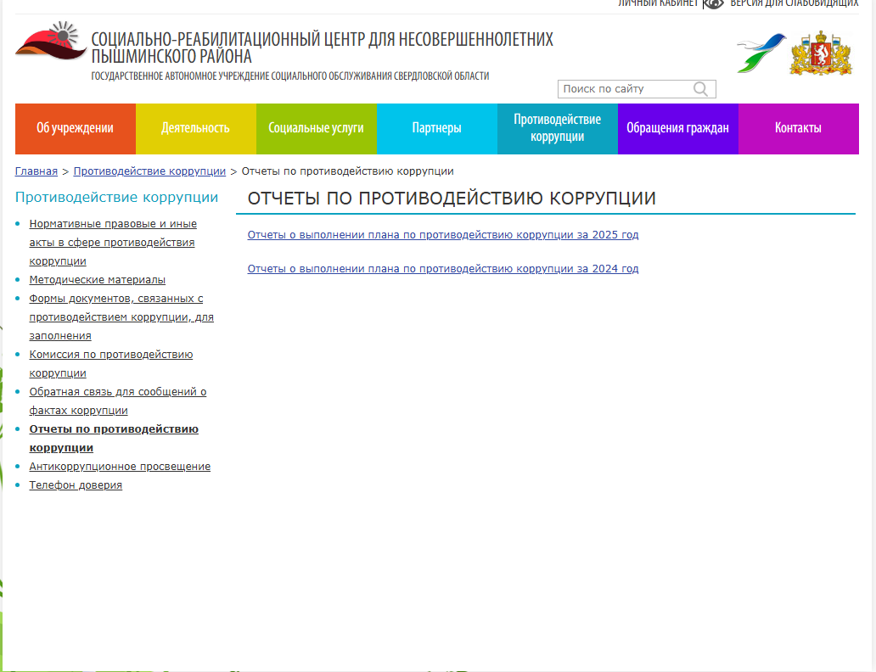
Подраздел
«Отчеты по противодействию коррупции»

Slide 18
Подраздел
«Антикоррупционное просвещение»
В данном подразделе учреждение в верхней части страницы над гиперссылкой «Информация Министерства социальной политики» формирует две рубрики (гиперссылки):
планы антикоррупционного просвещения работников учреждения;
обращение директора учреждения о нетерпимости коррупционных проявлений.
В гиперссылке «Планы антикоррупционного просвещения работников учреждения» размещаются планы антикоррупционного просвещения работников учреждения, формируемые по годам. Гиперссылки, формируемые для размещения информации, размещаются в обратном порядке – в верхней части страницы всегда размещается более поздняя по дате (году) информация (например, вверху страницы размещается гиперссылка с соответствующей информацией «План антикоррупционного просвещения работников на 2023 год», под ней гиперссылка «План антикоррупционного просвещения работников на 2022 год» и т.д.).
В гиперссылке «Обращение директора ____ (указывается сокращенное наименование учреждения
по Уставу учреждения) о нетерпимости коррупционных проявлений» размещается соответствующее обращение руководителя учреждения.
Учреждение вправе размещать в данном подразделе материалы, разработанные учреждением, при условии согласования с отделом государственной службы и кадров Министерства.
Учреждение направляет в Министерство сканированные образы рисунков, плакатов и иных графических материалов, относящихся к тематике предупреждения и профилактики коррупции, включая работы победителей и участников конкурсов (мероприятий), проведенных учреждением, а также иные печатные (памятки, брошюры, листовки и т.д.) и видео материалы для размещения на сайте Министерства.
НЕ ДОПУСКАЕТСЯ размещение материалов без согласования с отделом государственной службы и кадров Министерства и материалов, дублирующих информацию, размещенную в гиперссылке «Информация Министерства социальной политики Свердловской области». Не допускает размещение в данном подразделе отчетов об исполнении мероприятий.

Slide 19
Подраздел
«Телефон доверия»
Подраздел содержит информацию о телефоне доверия учреждения для сообщения информации о коррупционных проявлениях и иную информацию, связанную с работой телефона доверия.
ДОПОЛНИТЕЛЬНО номер телефона доверия учреждения должен быть размещен на главной странице сайта учреждения.
НЕ ДОПУСКАЕТСЯ размещение на главной странице сайта учреждения номера телефона доверия Министерства вместо номера телефона доверия учреждения.
В верхней части подраздела размещается номер телефона доверия учреждения: «Телефон доверия ______ (указывается сокращенное наименование учреждения по Уставу) для сообщения информации о коррупционных проявлениях в учреждении ___ (указывается номер телефона доверия).
Далее размещается информация о порядке приема обращений по телефону доверия (дни и время приема обращений по телефону доверия, форма приема обращений: диалог оператора с заявителем либо ведется запись в автоматическом режиме, осуществляется ли прием обращений по телефону доверия в выходные и праздничные дни и т.д.).
Под указанной информацией размещается гиперссылка «Положение о «телефоне доверия» по вопросам противодействия коррупции», по которой обеспечивается доступ к соответствующему приказу учреждения о работе телефона доверия по вопросам противодействия коррупции, который размещается единым файлом с положением о телефоне доверия учреждения.
Размещаемые документы должны соответствовать требованиям к размещаемым документам (см. ТРЕБОВАНИЯ К РАЗМЕЩАЕМЫМ ДОКУМЕНТАМ).
Далее размещается информация:
Телефоны доверия для сообщения информации о коррупционных проявлениях:
Телефон доверия Управления социальной политики № ___: ____________.
Телефон доверия Министерства социальной политики Свердловской области: +7 (343) 312 07 01.
Телефон доверия Свердловской области для сообщения гражданами информации о коррупционных проявлениях в государственных органах, органах местного самоуправления, государственных и муниципальных организациях, осуществляющих деятельность на территории Свердловской области (круглосуточно) 8 (800) 101-33-84 и 8 (343) 370-72-02 (https://anticorruption.midural.ru/article/show/id/1089)».
Под указанной информацией сформировать гиперссылки:
«Памятка о порядке работы регионального телефона доверия», при переходе по которой обеспечить доступ к тексту документа «https://anticorruption.midural.ru/uploads/Противодействие%20коррупции/Памятка_телефон%20доверия.pdf»;
«Телефоны доверия», при переходе по которой обеспечить доступ к информации на сайте Департамента противодействия коррупции Свердловской области в сети Интернет: https://anticorruption.midural.ru/activity/4382.

Slide 20





Типичные ошибки
Неактуальная информация
Неактуальные локальные правовые акты и информация
Неработающие ссылки
Ведут на несуществующие страницы или файлы.
Некорректное наименование и неправильное расположение
Гражданам трудно найти нужную информацию.
Неполнота раздела
Отсутствие обязательных подразделов или сведений.
Технические ошибки
Неправильный формат файлов, орфографические ошибки
Регулярное тестирование функциональности и актуальности раздела «Противодействие коррупции» является ключевым для избежания этих проблем.

Slide 21




Заключение
Соблюдение регламентов
Ориентация на пользователя
Строгое следование рекомендациям Министерства при наполнении раздела.
Создание удобного и понятного ресурса для граждан и организаций.
Постоянное развитие
Регулярная актуализация и совершенствование размещенной информации

